Slide 1
Simon Krampe
Informatik Facharbeit

Slide 2
Taschenrechner Allgemeine Ziele
Programmierung eines algorithmischen Taschenrechners
Mehrere Operatoren
Punkt- vor Strichrechnung
Eventuell Exponenten (nur einzelne Zahlen) und Klammern
Erstellen einer Graphischen Oberfläche

Slide 3
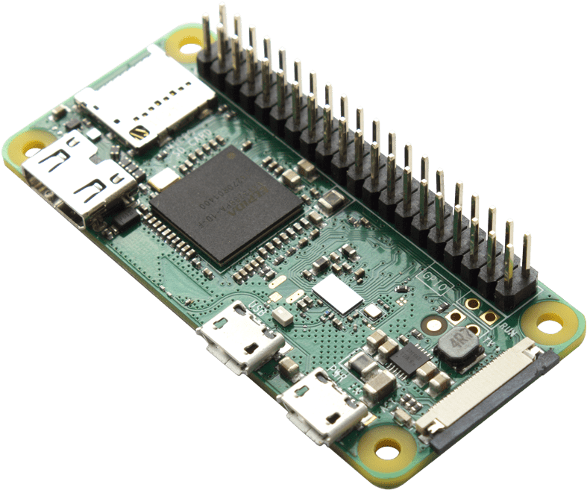
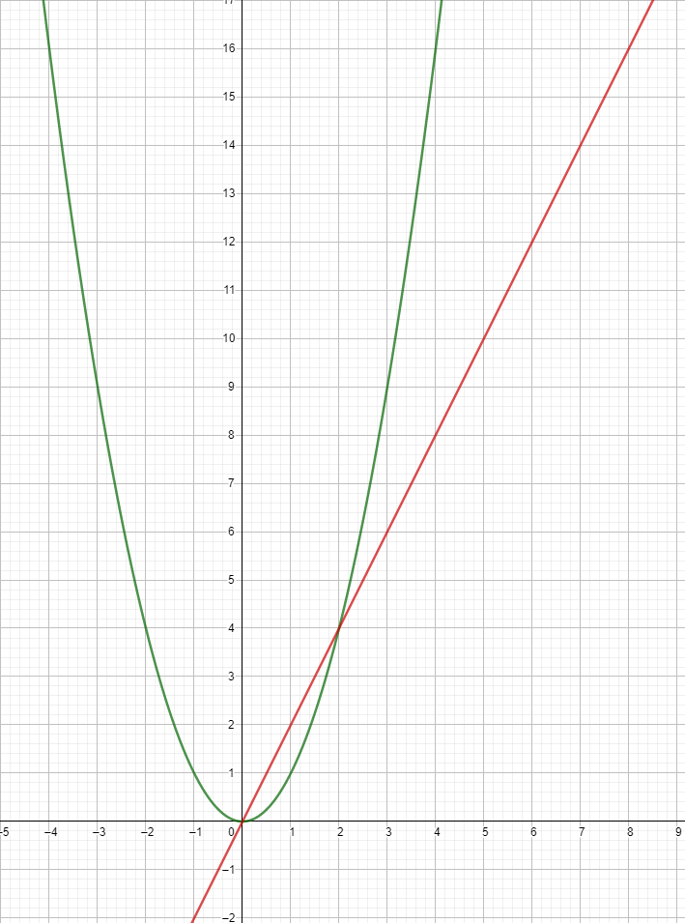
Graphen Plotter oder Raspberry Pi Allgemeine Ideen
Einen Graphen Plotter der Funktionen mit Unbekannten als Graph visualisiert
Annäherung an Extremstellen und Nullstellen
Design eines Printed Circuit Board (PCB)
Tastenfeld mit dem Eingabe von Zahlen und Operatoren möglich ist
Wird durch die GPIO Pins vom Raspberry Pi vereinfacht
Taschenrechner Portabel, da er komplett über den Raspberry läuft und nur einen kleinen Bildschirm benötigt, der über den mini HDMI Anschluss verbunden wird

